Slide 1



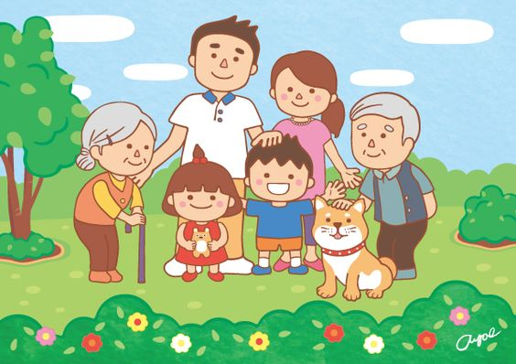



Slide 2
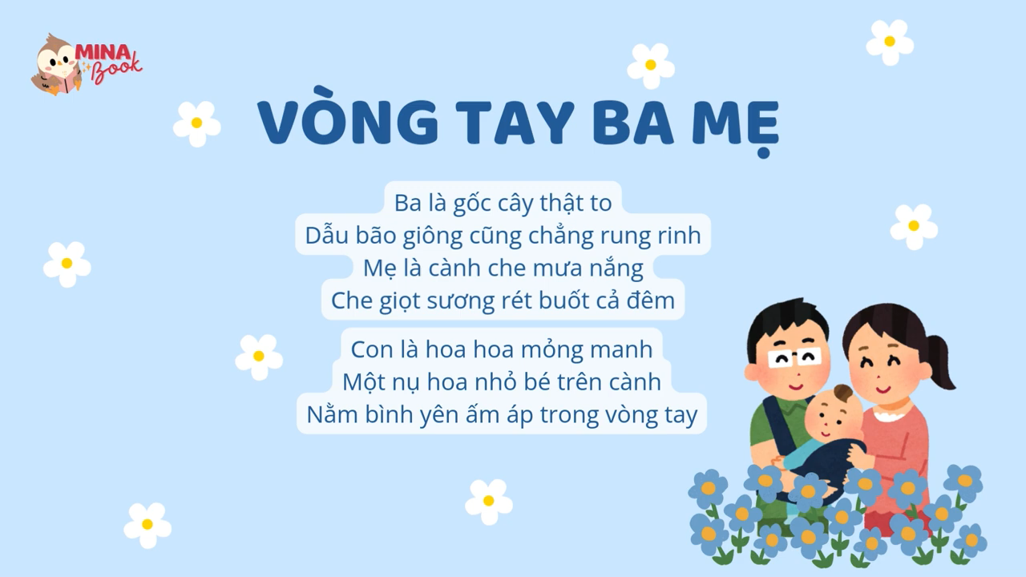

Slide 3

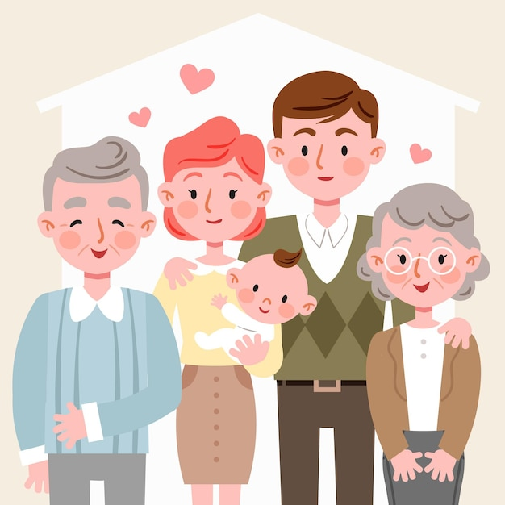





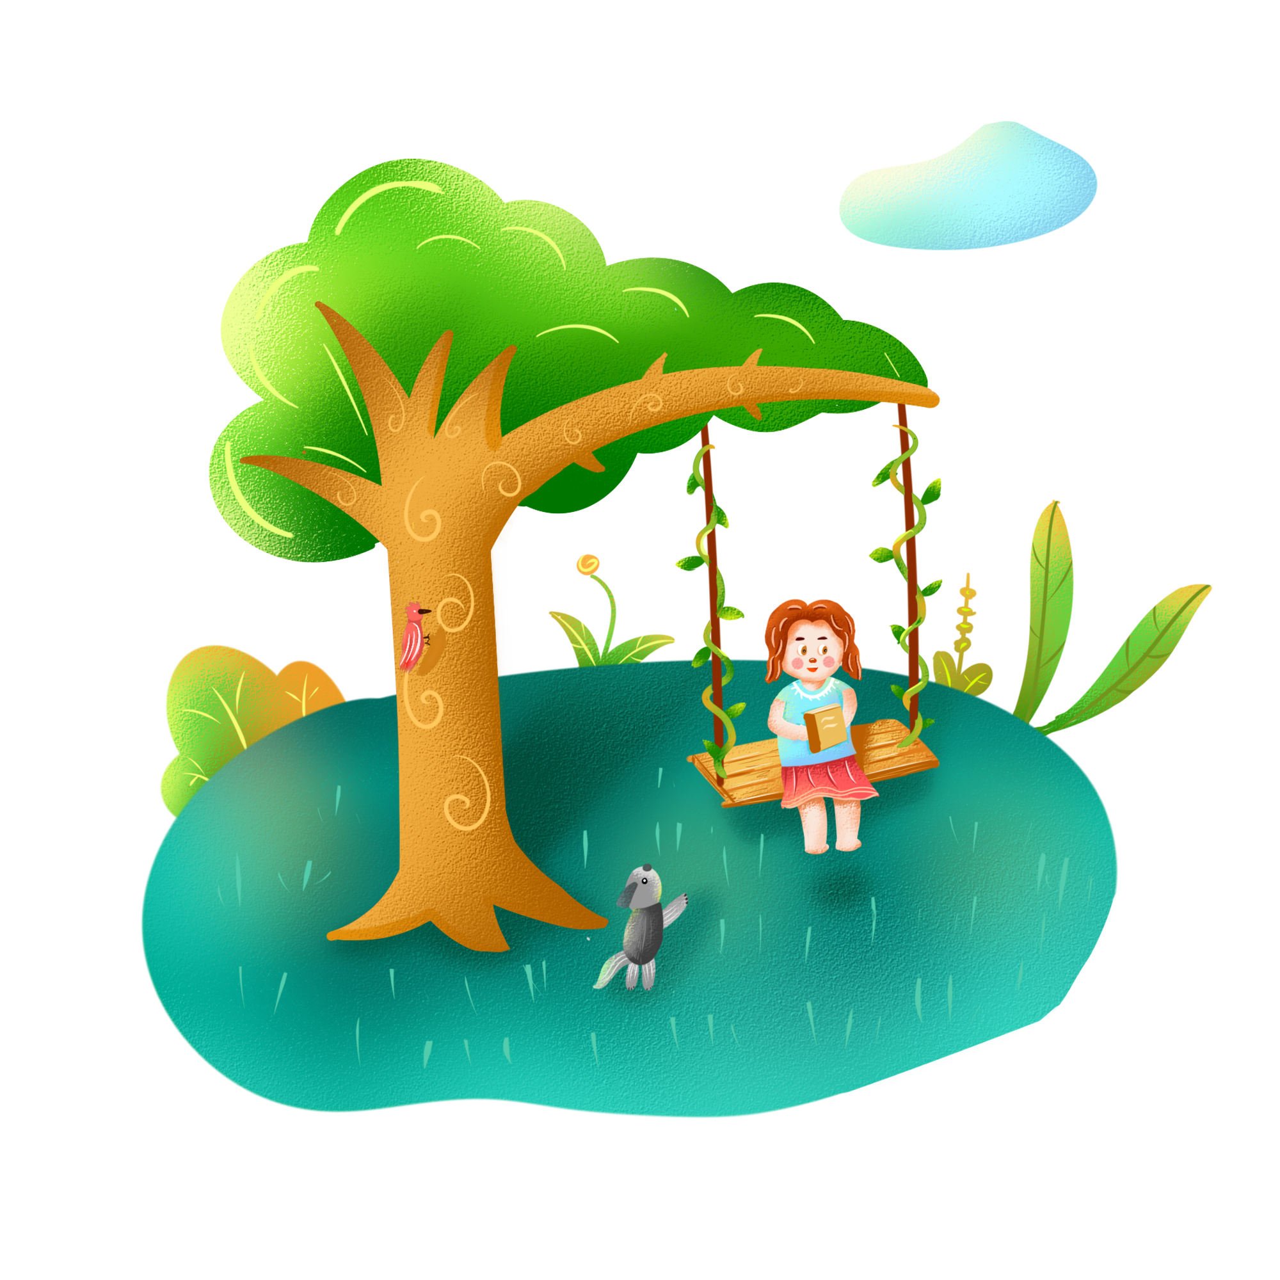

Slide 4
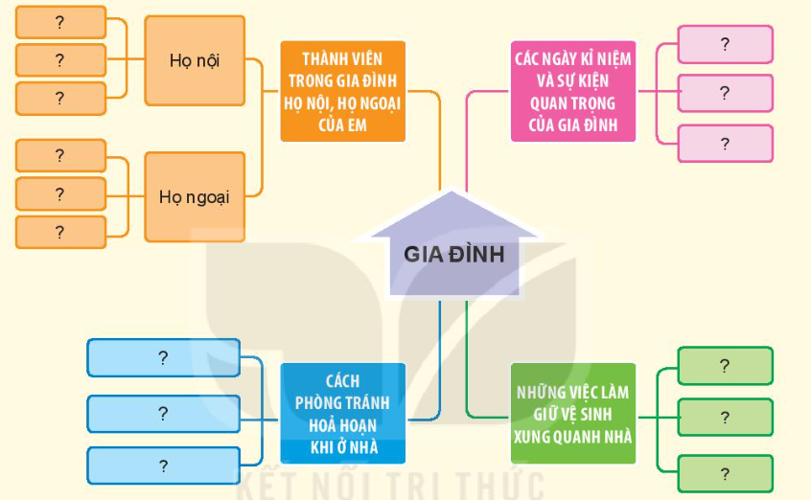

1. Tìm hiểu về họ hàng bên nội, bên ngoại.
Cùng hoàn thành sơ đồ theo gợi ý sau:
Thảo luận nhóm 4

Slide 5


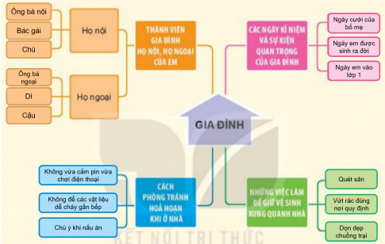

Slide 6

ÔNG BÀ NỘI
HỌ NỘI
BÁC GÁI
THÀNH VIÊN GIA ĐÌNH HỌ NỘI, HỌ NGOẠI CỦA EM
NGÀY CƯỚI CỦA BỐ MẸ
CÁC NGÀY KỶ NIỆM VÀ SỰ KIỆN QUAN TRỌNG CỦA GIA ĐÌNH
CHÚ
NGÀY EM ĐƯỢC SINH RA
ÔNG BÀ NGOẠI
HỌ NGOẠI
NGÀY EM VÀO LỚP 1
DÌ
CẬU
Gia đình
KHÔNG VỪA CẮM PIN VỪA CHƠI ĐIỆN THOẠI
QUÉT SÂN
CÁCH PHÒNG TRÁNH HỎA HOẠN KHI Ở NHÀ
NHỮNG VIỆC LÀM ĐỂ GIỮ VỆ SINH XUNG QUANH NHÀ Ở
KHÔNG ĐỂ CÁC VẬT LIỆU DỄ CHÁY GẦN BẾP
VỨT RÁC ĐÚNG NƠI
DỌN DẸP CHUỒNG TRẠI
CHÚ Ý KHI NẤU ĂN

Slide 7



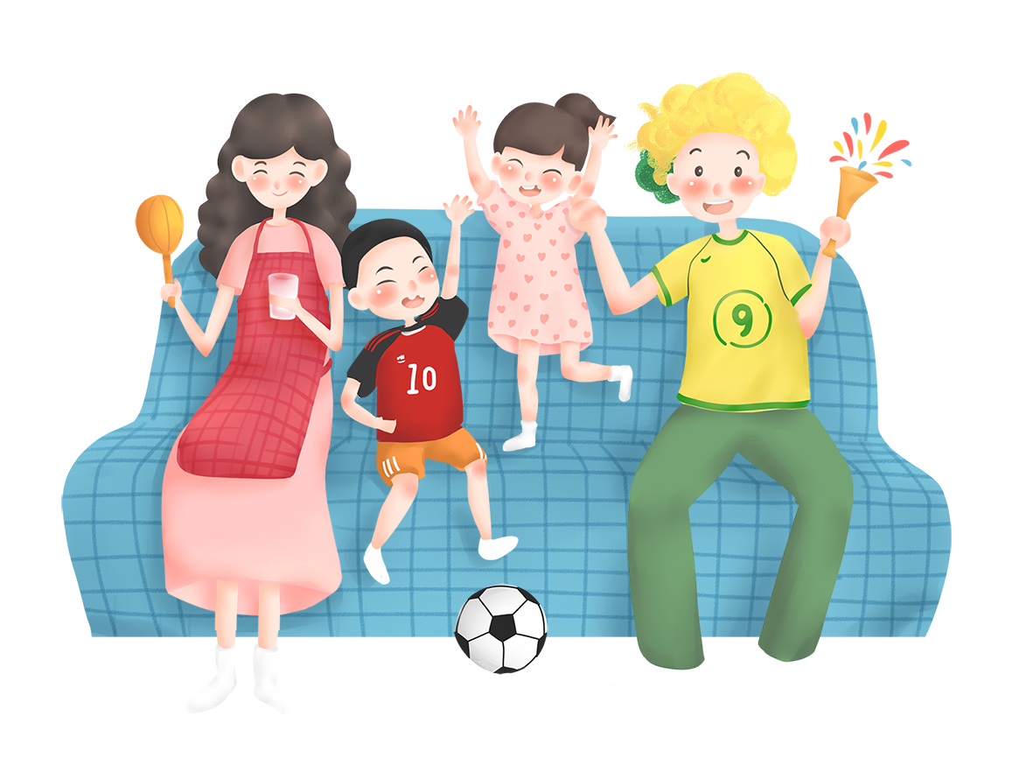

Slide 8
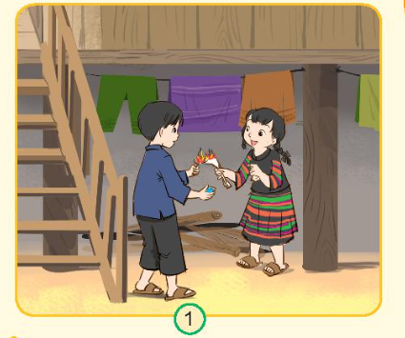
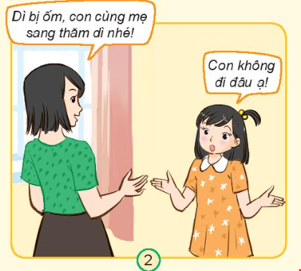
1. Nếu gặp tình huống sau, em ứng xử như thế nào? Vì sao?

Slide 9
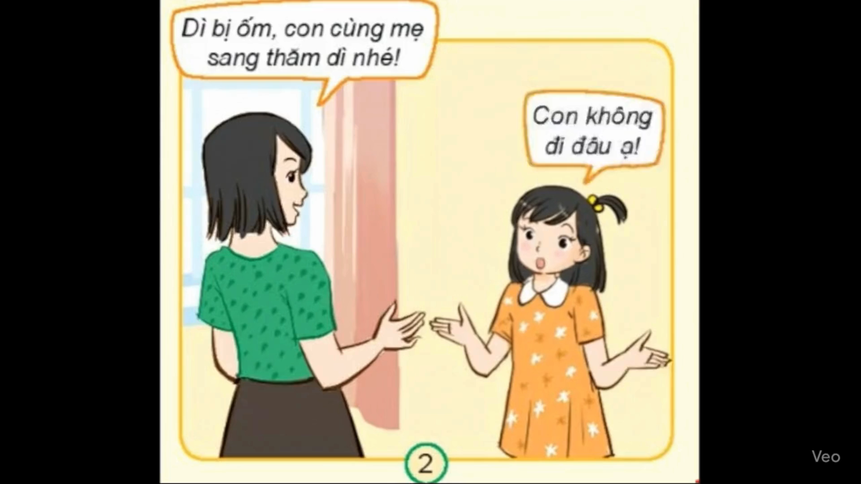

Slide 10

Quan sát tranh, đọc thông tin và cho biết tranh vẽ về tình huống gì?
Hành động, lời nói của các bạn nhỏ trong tranh là nên làm hay không nên làm?
Tình huống đó có thể dẫn tới điều gì hay thể hiện điều gì? Nêu cách xử lý từng tình huống?

Slide 11

Chia sẻ trước lớp

Slide 12
Hai bạn nhỏ đang đốt lửa gần nhà sàn, bên cạnh là các vận dụng dễ cháy
=> Em nên nhắc nhở 2 bạn không được nghịch lửa ở gần nhà vì ngôi nhà của các bạn là nhà gỗ, rất dễ bén lửa.

Slide 13
Mẹ muốn con gái đi thăm một người họ hàng bị ốm, nhưng người con từ chối vì không thích.
=> Em khuyên nhủ bạn nhỏ nên quan tâm đến dì của mình vì đó là cách thể hiện sự quan tâm đối với người thân của mình.

Slide 15







TRÒ CHƠI
Nhạc nền

Slide 16









Người phụ nữ sinh ra mẹ mình là ai?
Dì
Bà nội
Bác
Bà ngoại
Khi đến mỗi Slide, thầy cô
nhấp chuột trái 1 lần hoặc
phím mũi tên qua phải thì câu hỏi và đáp án sẽ tự xuất hiện.
Sau khi HS đưa ra đáp án qua Camera, thầy cô nhấp vào đáp án đúng để xác nhận đáp án.
Để chuyển sang câu hỏi tiếp theo, thầy cô nhấp phím mũi tên qua phải 2 lần hoặc
nhấp chuột trái 2 lần.

Slide 17
Người đàn ông được bà nội sinh ra sau bố mình là ai?
Chú
Cậu
Bác
Em trai
Khi đến mỗi Slide, thầy cô
nhấp chuột trái 1 lần hoặc
phím mũi tên qua phải thì câu hỏi và đáp án sẽ tự xuất hiện.
Sau khi HS đưa ra đáp án qua Camera, thầy cô nhấp vào đáp án đúng để xác nhận đáp án.
Để chuyển sang câu hỏi tiếp theo, thầy cô nhấp phím mũi tên qua phải 2 lần hoặc
nhấp chuột trái 2 lần.

Slide 18
Người phụ nữ được bà ngoại sinh ra sau mẹ mình là ai?
Cô
Dì
Bác gái
Em gái
Khi đến mỗi Slide, thầy cô
nhấp chuột trái 1 lần hoặc
phím mũi tên qua phải thì câu hỏi và đáp án sẽ tự xuất hiện.
Sau khi HS đưa ra đáp án qua Camera, thầy cô nhấp vào đáp án đúng để xác nhận đáp án.
Để chuyển sang câu hỏi tiếp theo, thầy cô nhấp phím mũi tên qua phải 2 lần hoặc
nhấp chuột trái 2 lần.

Slide 19
Người con gái của bác trai và bác gái thì ta gọi là gì?
Anh họ
Em họ
Chị họ
Cháu họ
Khi đến mỗi Slide, thầy cô
nhấp chuột trái 1 lần hoặc
phím mũi tên qua phải thì câu hỏi và đáp án sẽ tự xuất hiện.
Sau khi HS đưa ra đáp án qua Camera, thầy cô nhấp vào đáp án đúng để xác nhận đáp án.
Để chuyển sang câu hỏi tiếp theo, thầy cô nhấp phím mũi tên qua phải 2 lần hoặc
nhấp chuột trái 2 lần.

Slide 20

CẢM ƠN CÁC BẠN
ĐÃ GIẢI CỨU CHÚNG TỚ!

Slide 21




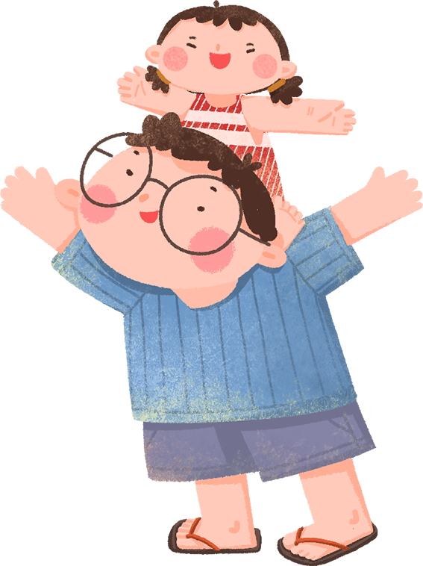

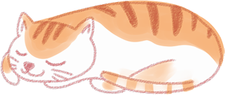
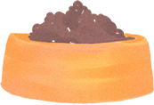
6.16

